Slide 1

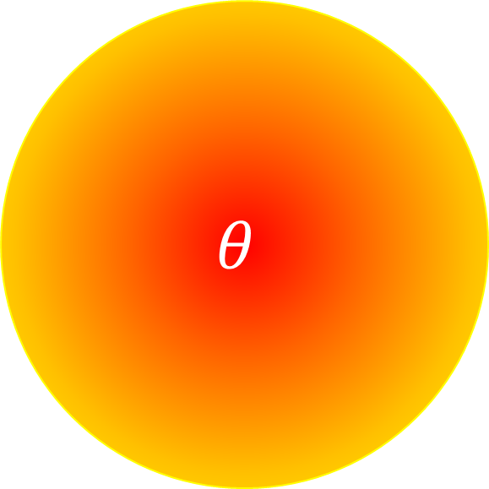


$$+η_{1}$$
$$θ$$
$$+η_{2}$$
$$+η_{3}$$

